Slide 1
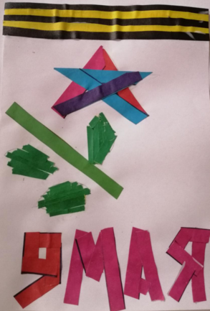
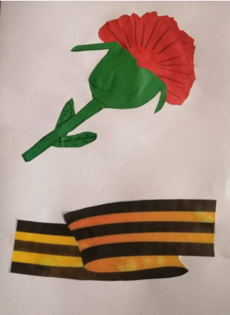
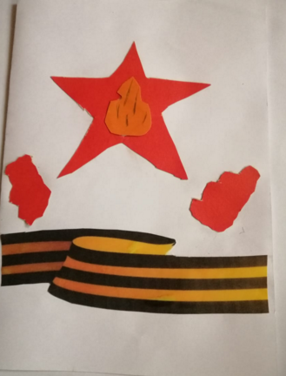
Королева Карина, Мусабай Заводская СОШ, аппликация "Все цветы мира вам"
Королев Кирилл, Мусабай Заводская СОШ, аппликация "У вечного огня
Королев Никита, Мусабай Заводская СОШ, аппликация "9 мая - День Победы"

